Slide 1




FORM DAN PHP 2
Muttabik Fathul Lathief, S.Kom., M.Eng.
085643468896
moefala
Muttabik Fathul Lathief
muttabik.lathief@gmail.com

Slide 2
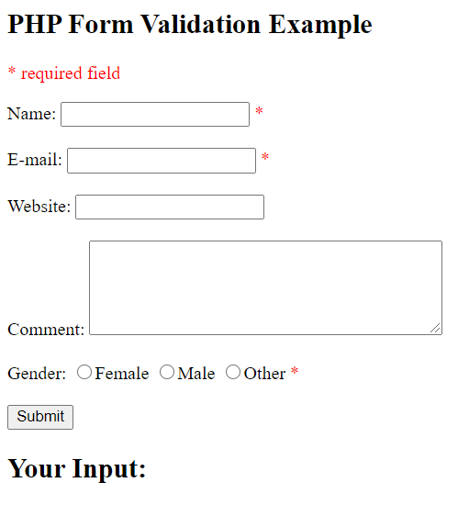
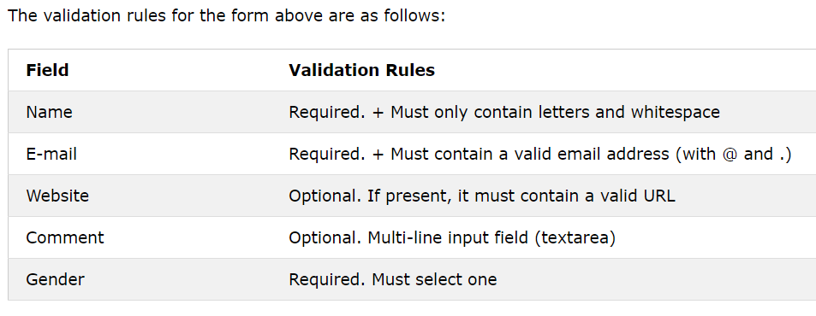
Validasi FORM
Validasi form sangat penting untuk mengetahui apakah form sudah diisi dengan benar atau belum

Slide 3
Form Element untuk Validasi
Saat formulir dikirimkan, data formulir dikirim dengan method = "post".
$ _SERVER ["PHP_SELF"] adalah variabel super global yang mengembalikan nama file dari skrip yang sedang dieksekusi.
Jadi, $ _SERVER ["PHP_SELF"] mengirimkan data formulir yang dikirimkan ke halaman itu sendiri, alih-alih melompat ke halaman lain. Dengan cara ini, pengguna akan mendapatkan pesan kesalahan di halaman yang sama dengan formulir.

Slide 4
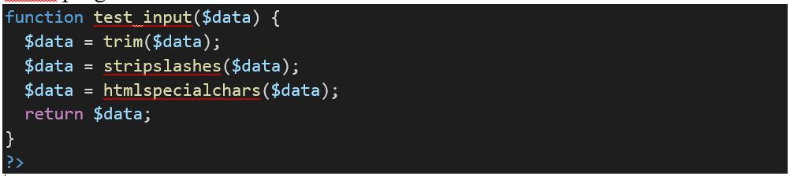
Fungsi Penampung Data Form
Fungsi trim() : menghapus spasi dan karakter standar lainnya dari kedua sisi string.
Fungsi stripslashes() : menghapus backslashes yang ditambahkan oleh fungsi addlashes (). Fungsi ini bisa digunakan untuk membersihkan data yang diambil dari database atau dari formulir HTML.
Fungsi htmlspecialchars () : mengubah karakter khusus menjadi entitas HTML. Ini berarti itu akan menggantikan karakter HTML seperti <dan> dengan & lt; dan & gt ;. Ini mencegah penyerang mengeksploitasi kode dengan memasukkan kode HTML atau Javascript (serangan Cross-site Scripting) ke dalam formulir.

Slide 5
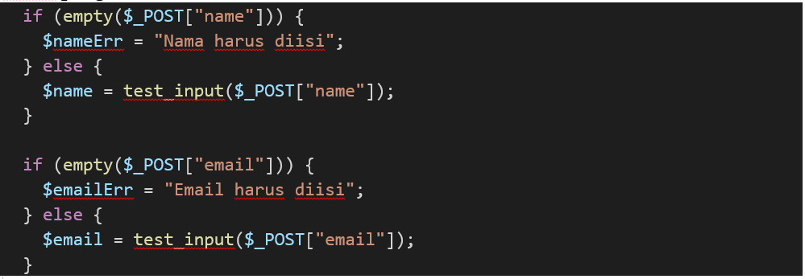
Mengecek Form Diisi atau Kosong
Untuk menangani pengiriman data pada form saat menggunakan metode POST
Menggunakan IF untuk mengecek apakah data kosong atau tidak. Jika kosong, menampilkan pesan error, tetapi jika terisi maka variable akan menampung data

Slide 6
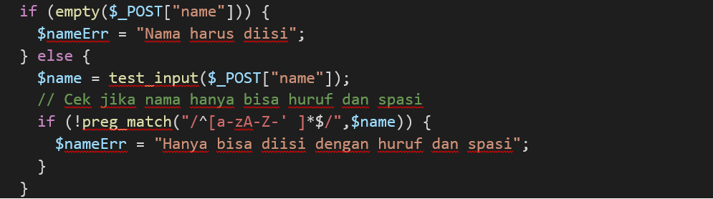
Mengecek Format Nama
IF 1
IF 2
IF 1 : mengecek apakah form nama kosong atau tidak, jika kosong akan ditampilkan pesan error
Else : bila diisi maka variable $name akan menampung nilai nama
IF 2 : Mengecek apakah nilai nama terdapat kesalahan penulisan atau tidak. Jika ya, maka menampilkan pesan error

Slide 7
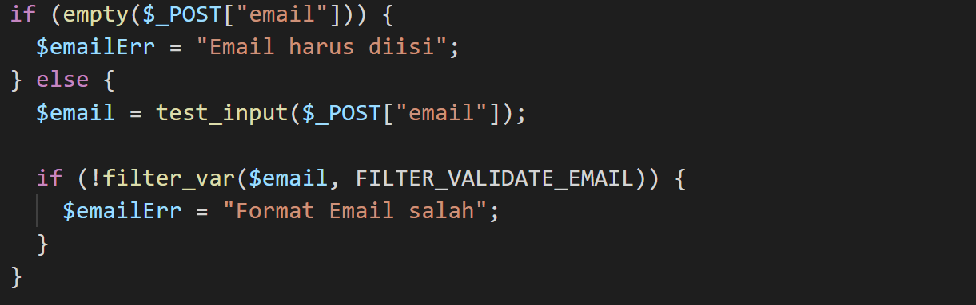
Mengecek Format Email
IF 1
IF 2
IF 1 : mengecek apakah form email kosong atau tidak, jika kosong akan ditampilkan pesan error
Else : bila diisi maka variable $email akan menampung nilai email
IF 2 : Mengecek apakah nilai email terdapat kesalahan penulisan atau tidak. Jika ya, maka menampilkan pesan error. Pengecekan menggunakan FILTER_VALIDATE_EMAIL

Slide 8
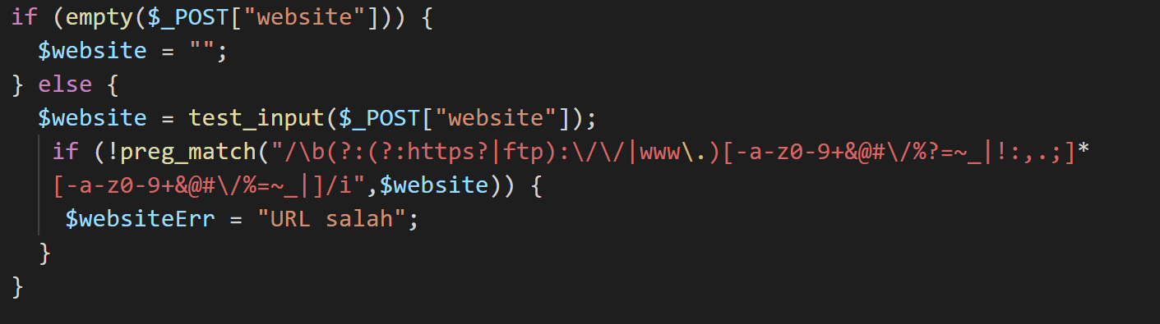
Mengecek Format Website / URL
IF 1
IF 2
IF 1 : mengecek apakah form nama kosong atau tidak, jika kosong variable $website akan menampung nilai “”
Else : bila diisi maka variable $website akan menampung nilai website
IF 2 : Mengecek apakah nilai website terdapat kesalahan penulisan atau tidak. Jika ya, maka menampilkan pesan error

Slide 9
Thank You

